Slide 1















202114109 이고은
202114110 조예나
202114121 송현도

Slide 2






목차
성공회대 톺아보기
주전공과 부전공, 복수전공
학교의 명소
한눈에 학과 비교
2. It 학부의 졸업 요건
소프트웨어 공학
컴퓨터 공학
정보 통신학
글로컬 it

Slide 3






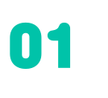





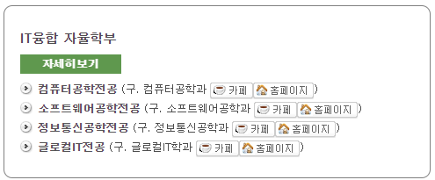
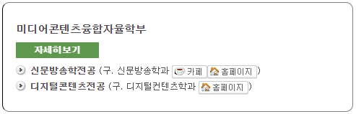

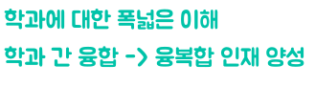


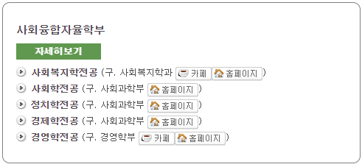
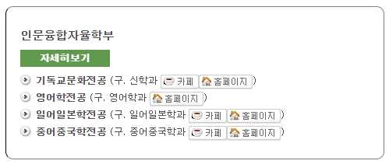
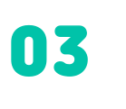




교육이념
열림, 나눔, 섬김

Slide 4






Slide 5





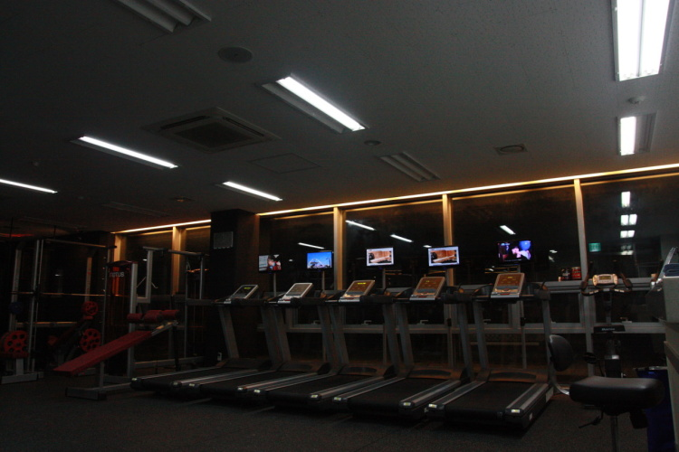
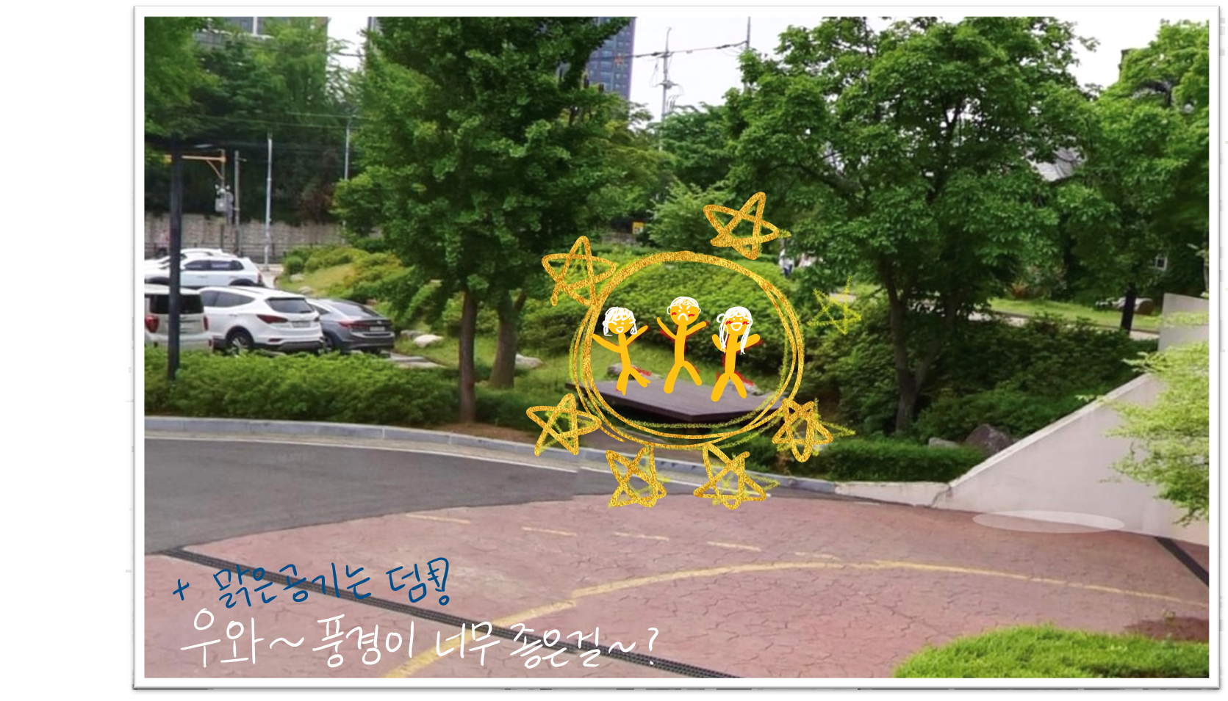
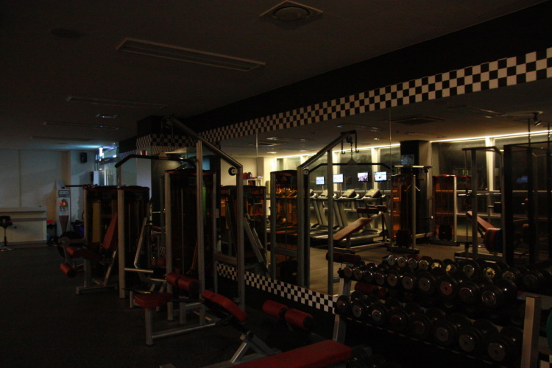
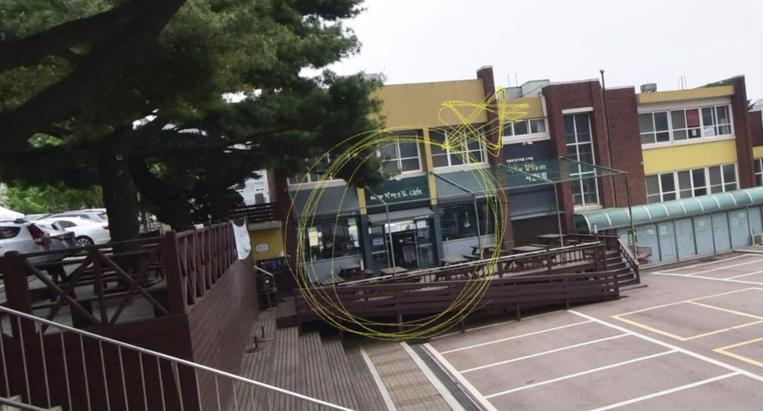
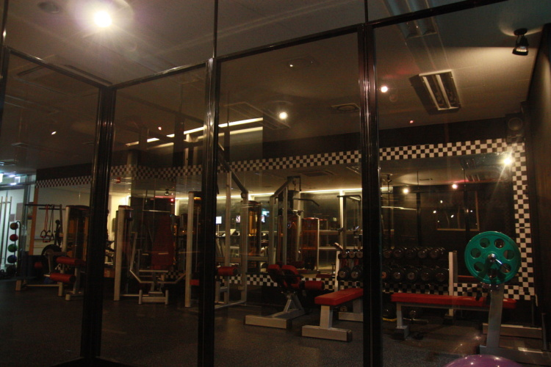



Slide 6




















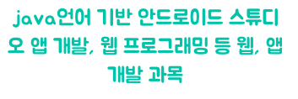
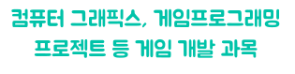
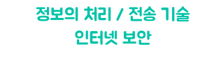
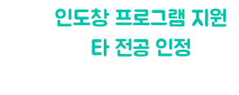


Slide 7




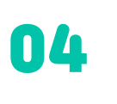



Slide 8


주전공 부전공 복수전공
전공 42학점 전공 21학점 전공 30학점

Slide 9


주전공 부전공 복수전공
전공 42학점 전공 21학점 전공 30학점

Slide 10

주전공 부전공 복수전공
전공 42학점 전공 30학점 전공 선택에 따라

Slide 11


주전공 부전공 복수전공
전공 42학점 전공 21학점 전공 30학점

Slide 12









